Slide 1
Molekularni biomarkeri u onkologiji
Sveučilište u Zagrebu
Prirodoslovno‒matematički fakultet
Kemijski odsjek
Dominik Prišćan
Potencijalni mentor: Prof. Dr. sc. Vladimir Mrljak
Voditelj smjera: Prof. Dr. sc. Ita Gruić Sovulj

Slide 2
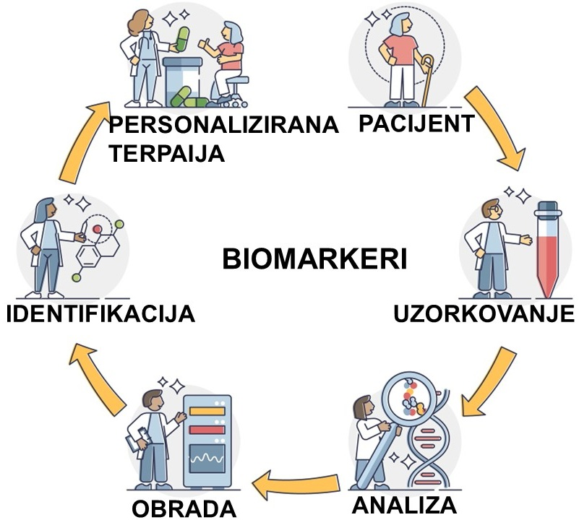
Uvod
Personalizirana medicina stvara potrebu za biomarkerima
Primjena biomarkera:
Farmacija
Medicina

Slide 3

Definicija biomarkera
1973. Rho i sur
Prisutnost porfirina u škriljevcu
1977. Karpetsky i suradnici
Prvi spomen biomarkera u medicinskoj literaturi
2000. moderna definicija

Slide 4
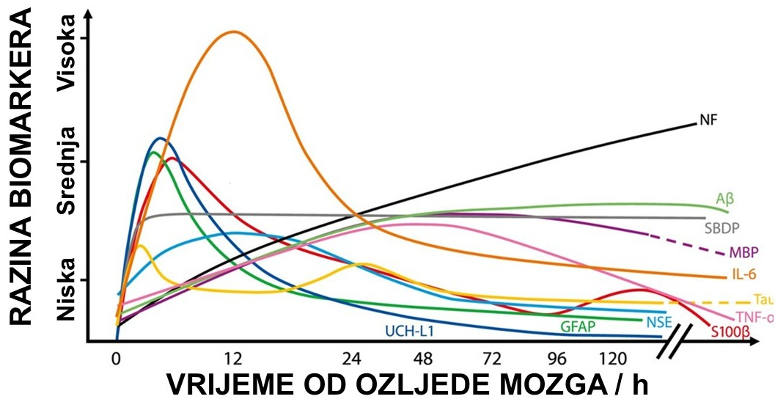
Obilježja biomarkera
Biomarkeri su vrlo osjetljivi, razina im se mijenja ovisno o:
Vremenu uzimanja uzorka
Cirkadijalnom ritmu
Položaju tijela
Referentni raspon biomarkera ovisi o:
Dobi
Spolu
Okolišnim čimbenicima

Slide 5
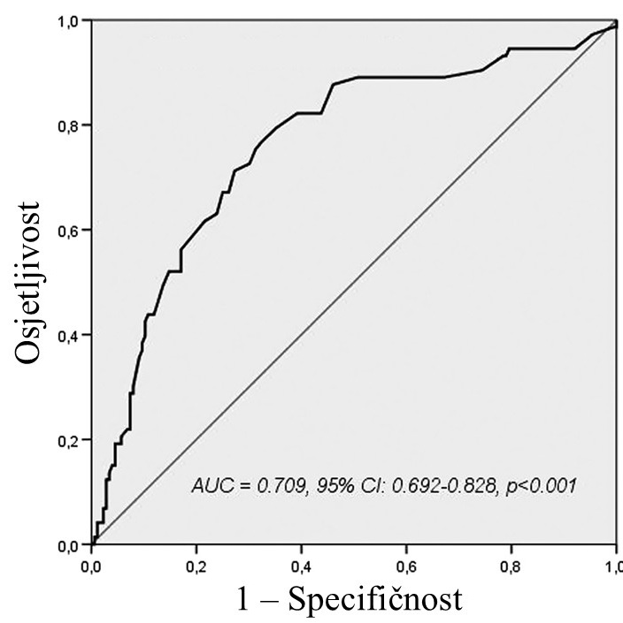
Obilježja biomarkera
ROC krivulja procjenjuje diskriminacijsku
moć biomarkera
Površina ispod krivulje
> 0,7 – umjerena učinkovitost
> 0,8 – dobra učinkovitost
> 0,9 – odlična učinkovitost

Slide 6
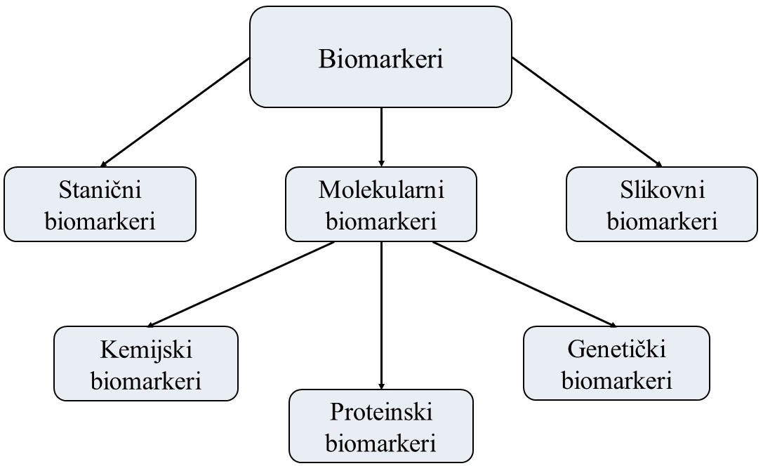
Podjela biomarkera po karakteristikama
Molekularni biomarkeri
Kemijski biomarkeri
Male molekule i metaboliti
Funkcionalno stanje stanica i tkiva
Proteinski biomarkeri
Promjene u koncentraciji i posttranslacijskim modifikacijama proteina
Promjene u biološkim procesima
Genetički biomarkeri
Promjene u DNA i RNA
Stanični biomarkeri
Morfologija, fenotip i funkcionalno stanje stanice
Stanična heterogenost, proliferacija, diferencijacija i interakcija s okolinom
Slikovni biomarker
CT, endoskopija, ultrazvuk
Procjena strukturnih, funkcionalnih i metaboličkih promjena

Slide 7
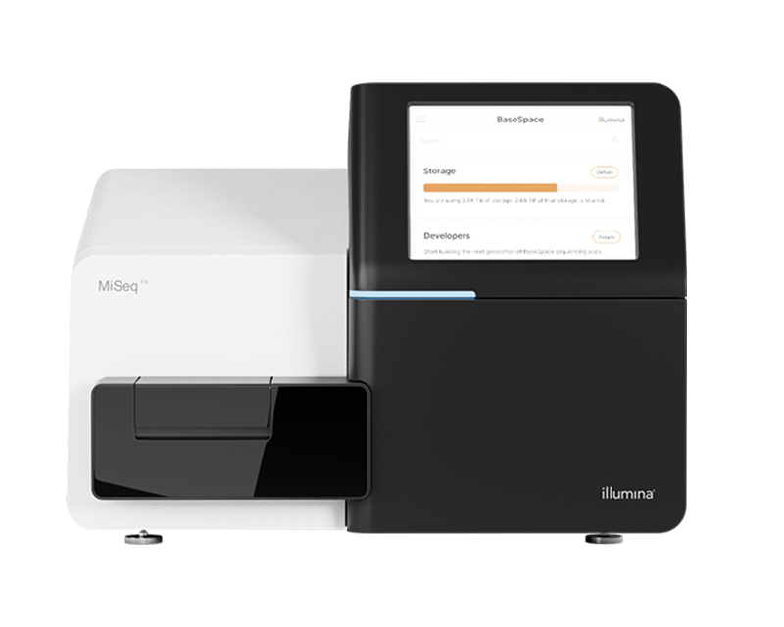
Metode otkrivanja biomarkera
Genomika
Struktura, funkcija i organizacija genoma
NGS: WGS, WES
Transkriptomika
Analiza ekspresije gena
RNA mikročipovi i sekvenciranje RNA

Slide 8
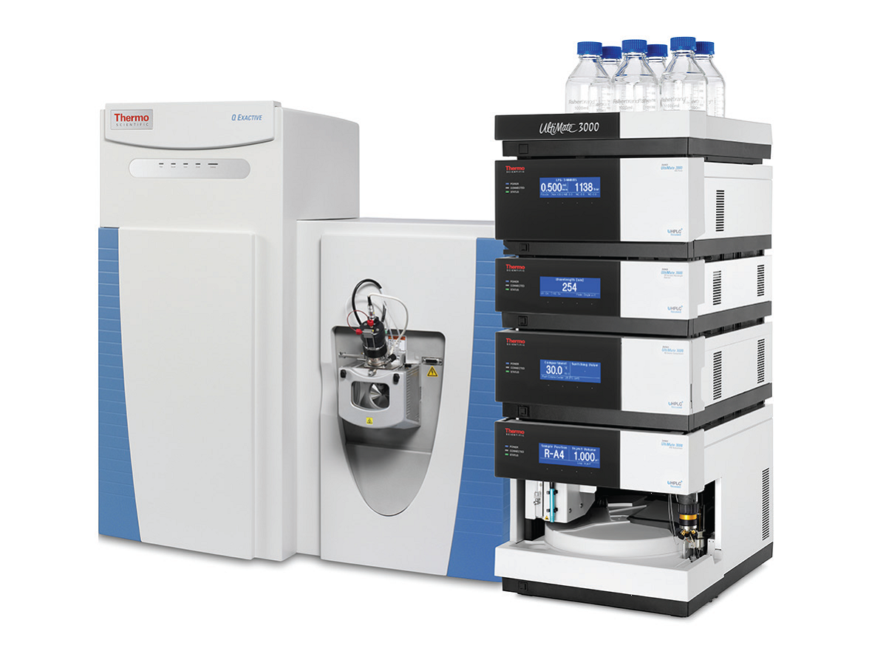
Metode otkrivanja biomarkera
Proteomika
Karakterizacija i analiza ekspresije gena i svih proteina
LC/MS
Metabolomika
Karakterizacija i analiza staničnih metabolita
LC/MS – polarni i termolabilni metaboliti
GC/MS – mali, hlapljivi, termostabilni metaboliti

Slide 9
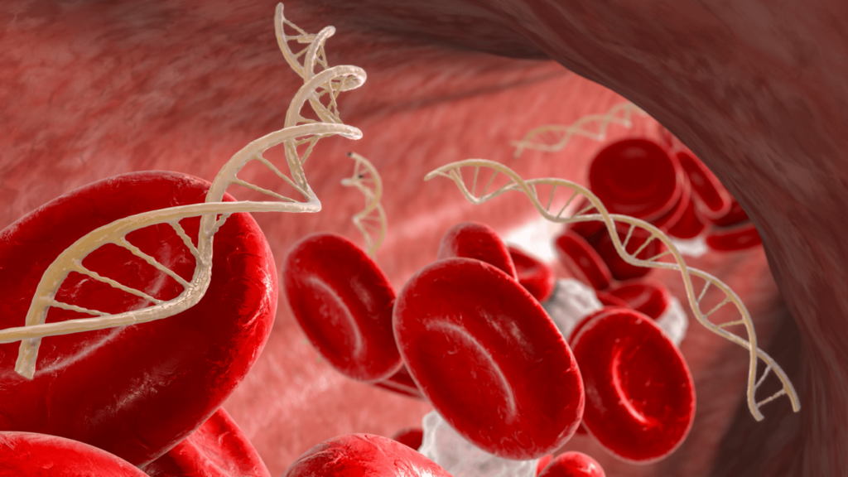
Metilacijski obrasci cfDNA kao biomarkeri raka
cfDNA – slobodna cirkulirajuća DNA
Degradirani fragmenti DNA
Krv, plazma urin
Biomarker traume, sepse, srčanog udara, dijabetesa i anemije srpastih stanica
Nastaje tijekom apoptoze i nekroze

Slide 10
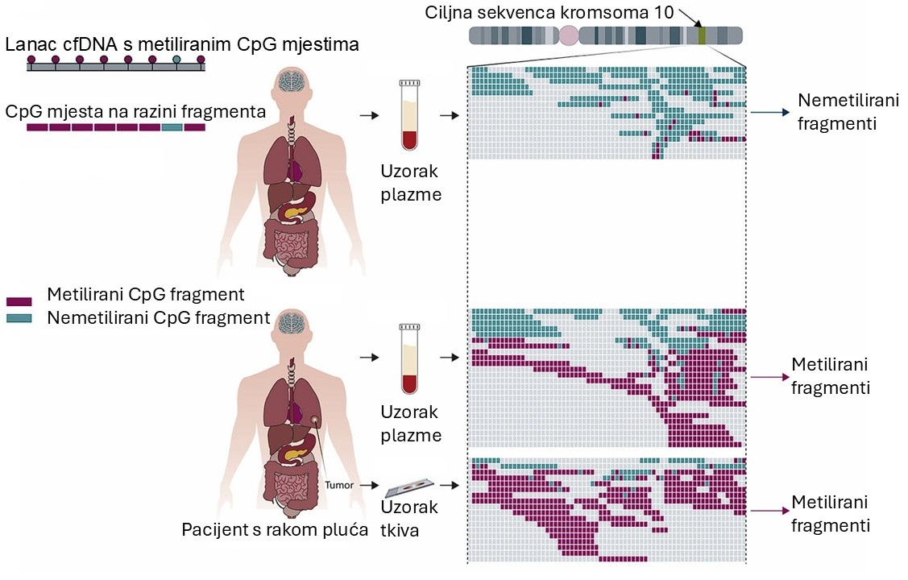
Cilj istraživanja
Razvoj algoritma koji prepoznaje metilacijske obrasce cfDNA
Razviti test za detekciju i lokalizaciju više vrsta raka

Slide 11
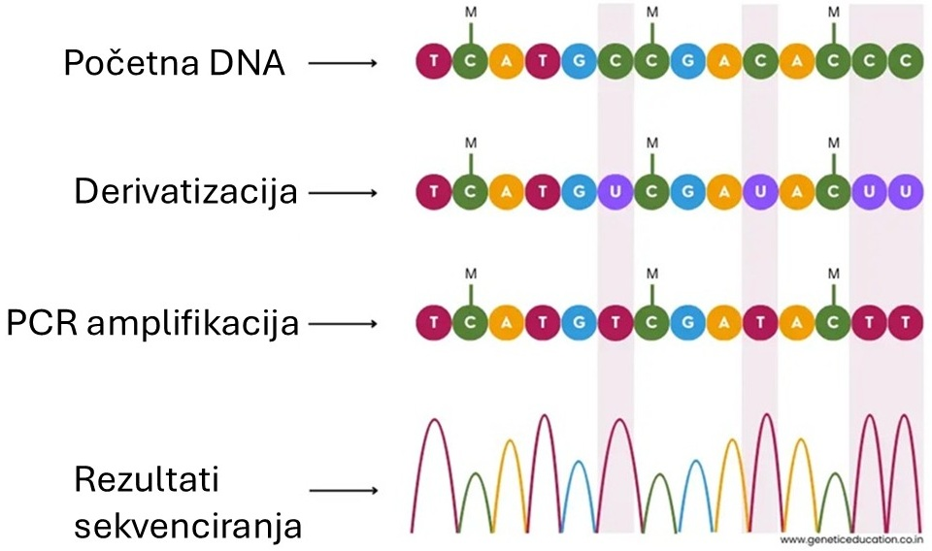
Whole genome bisulfite sequencing
Natrijev bisulfit
Deaminira nemetilirane citozine u uracile
Pratili su CpG mjesta
1 milijun najinformativnijih
Povećava robusnost
Smanjuje granicu detekcije
Olakšava skaliranje

Slide 12
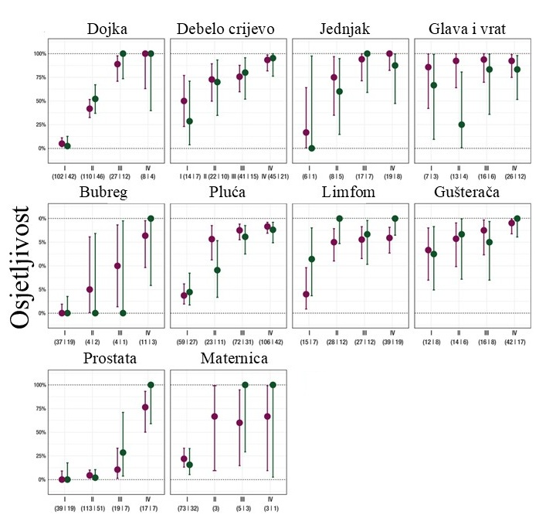
Rezultati prvog algoritma
Trening
Specifičnost – 99,8%
Osjetljivost – 55,2 %
Validacija
Specifičnost – 99,3%
Osjetljivost – 54,9 %
Trening
Validacija

Slide 13
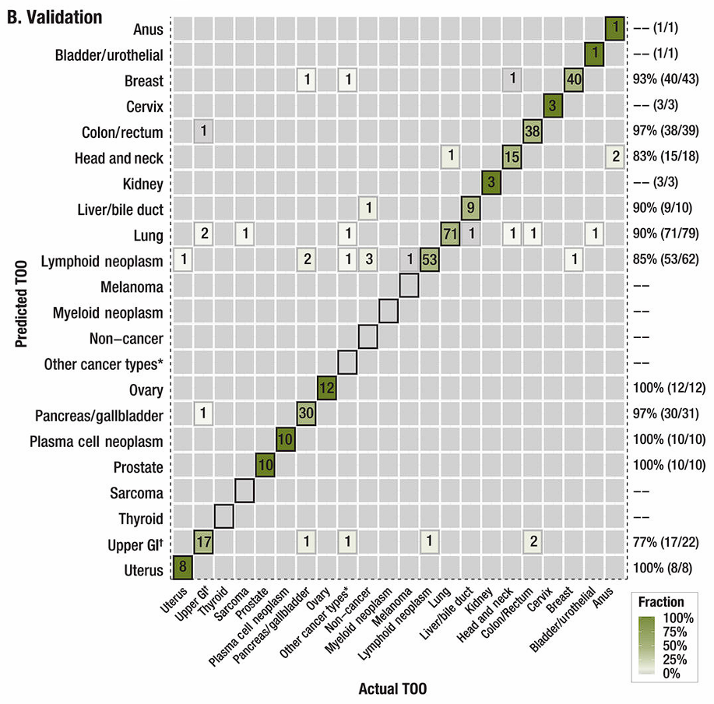
Rezultati drugog algoritma
U 96% uzoraka detektiran rak, lokaliziran točno u 93% slučajeva

Slide 14
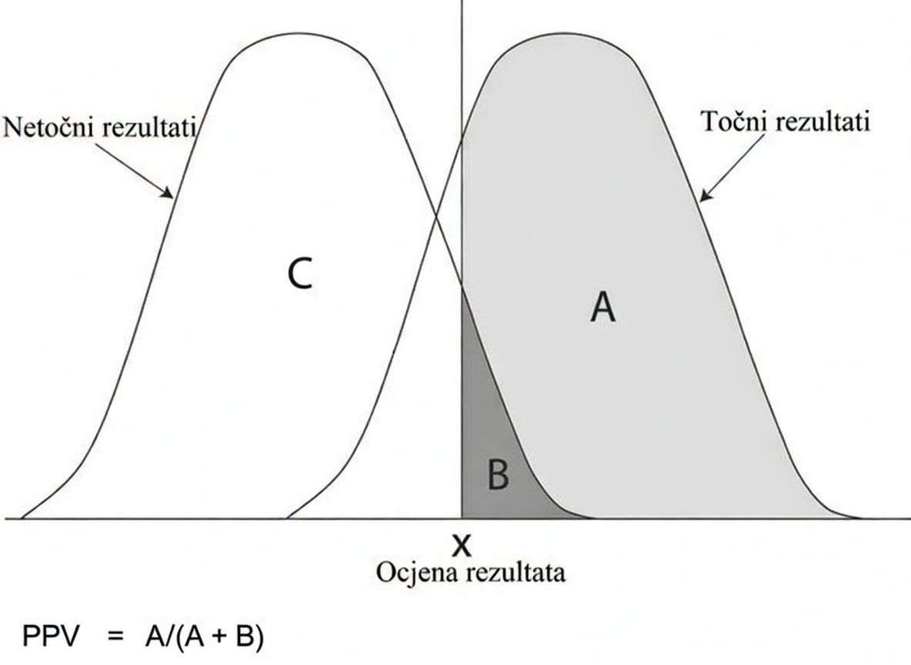
Kriteriji probirnog testa
Visoka specifičnost
Učinkovitost
PPV
Na 100 000 testova
715 točnih pozitiva
691 lažnih pozitiva

Slide 15
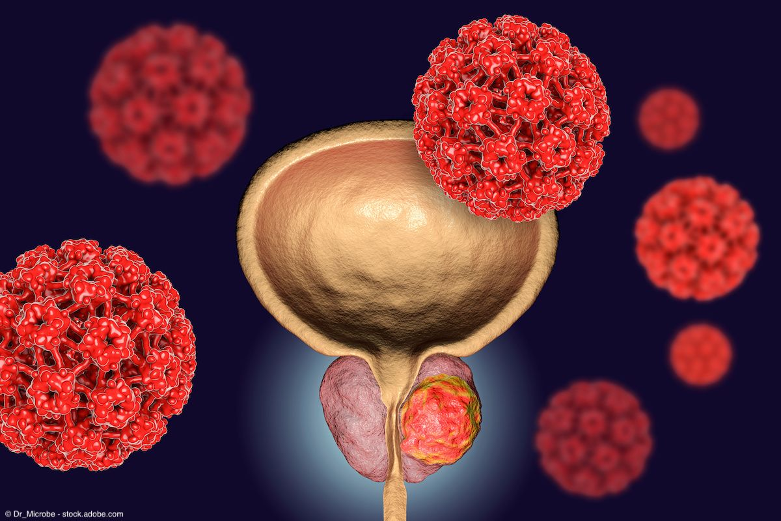
Metabolomski biomarker progresije raka prostate
Analiza metaboloma urina, plazme i tumorskog tkiva
Metabolom
Skup svih malih molekula koje se nalaze u organelu, stanici, tkivu ili organizmu

Slide 16
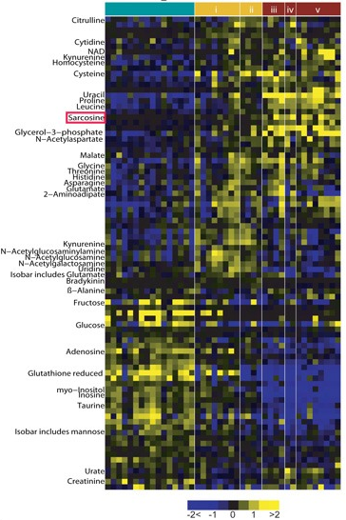
Rezultati analize plazme, urina i tkiva
Podjela grupa:
Kontrola
Lokalizirani rak prostate
Metastazirani rak prostate
Usporedba kontrole i lokaliziranog raka prostate
37 značajnih metabolita
Usporedba lokaliziranog raka prostate i metastaziranog raka prostate
91 značajnih metabolita

Slide 17
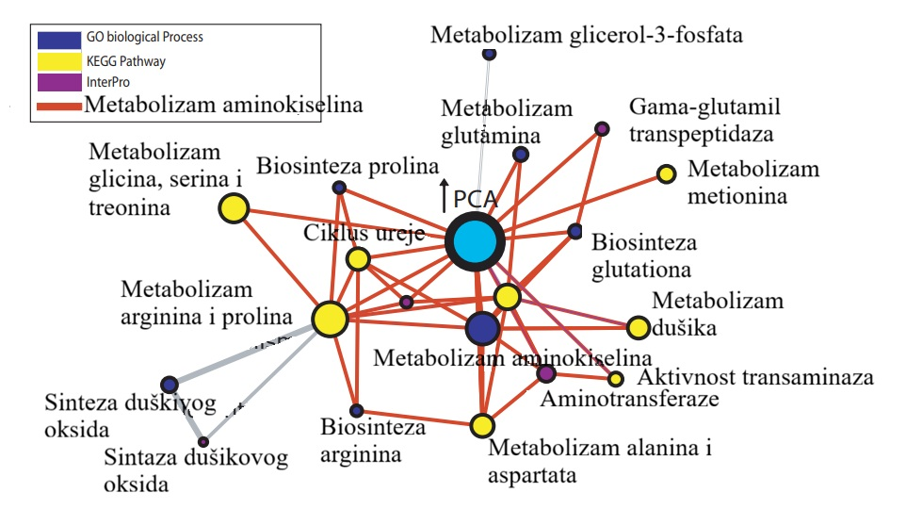
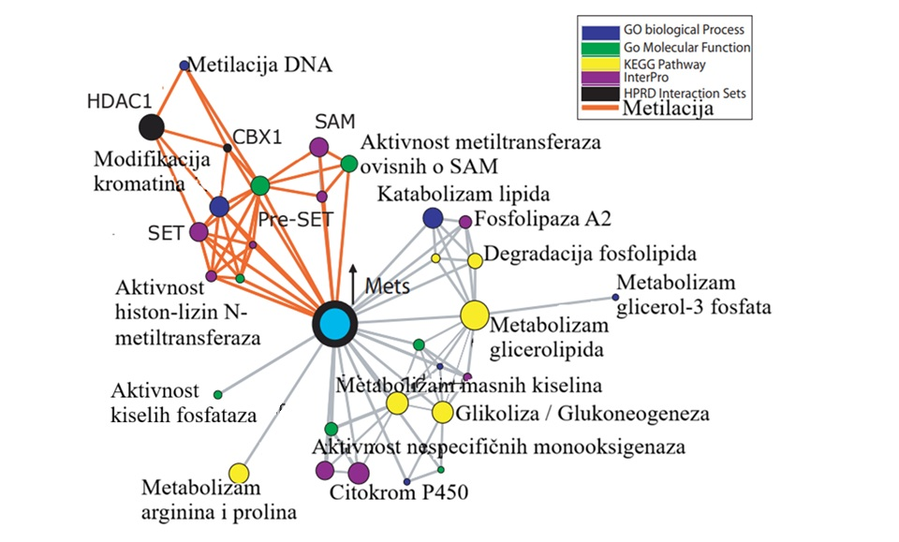
Analiza biokemijskih puteva

Slide 18
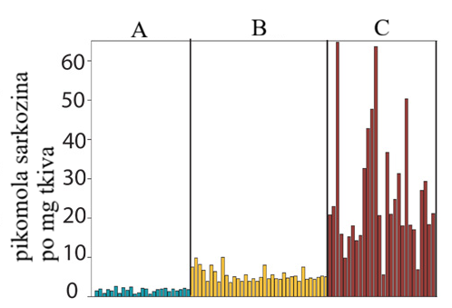
Validacija GC-MS
Količina sarkozina je značajno promijenjena u usporedbi kontrole i lokaliziranog raka prostate i u usporedbi lokaliziranog raka prostate i metastaziranog raka prostate

Slide 19
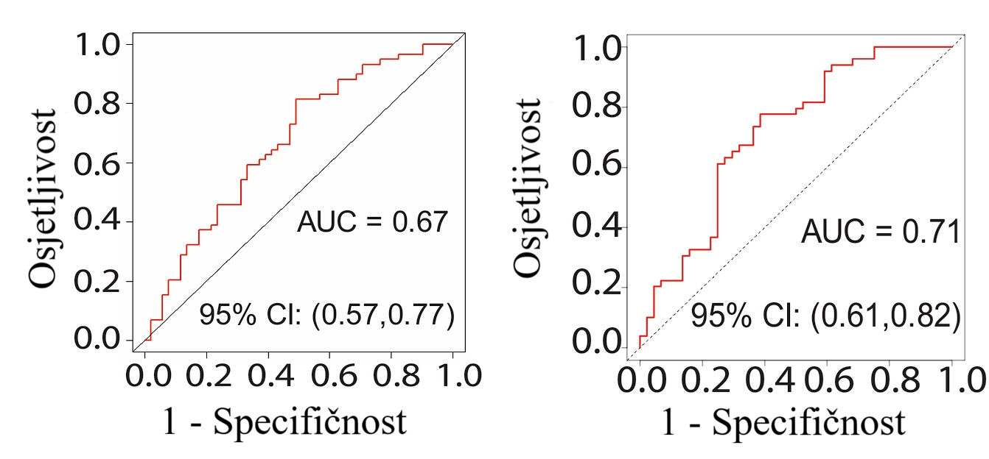
Dijagnostička vrijednost sarkozina
Uzorkovanje urina je manje invazivno od uzorkovanja tkiva
Umjereno koristan biomarker
Supernatant Sediment

Slide 20
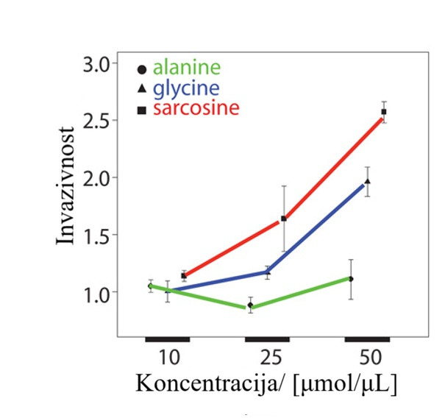
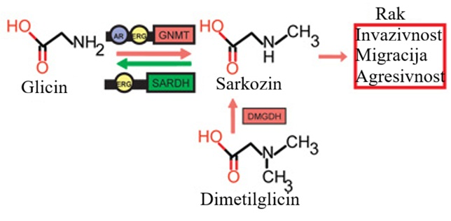
Biološka relevantnost sarkozina
Eksperimenti na staničnim modelima
Manipulacija količine sarkozina u stanicama
Promjena ekspresije enzima uključenih u metabolizam sarkozina
Egzogeni dodatak sarkozina

Slide 21
Zaključak
Dva konceptualno drugačija, ali komplementarna pristupa razvoja biomarkera u onkologiji
cfDNA biomarker
Prednosti: Visoka specifičnost, niska stopa lažno pozitivnih rezultata, mogućnost detekcije više vrsta raka istodobno
Ograničenja: Niska osjetljivost u ranim stadijima, tehnološki i ekonomski zahtjevi provedbe sekvenciranja i analize podataka
Sarkozin
Prednosti: Direktan uvid u mehanizam raka prostate
Ograničenja: Loša dijagnostička učinkovitost, potreba za daljnjom validacijom

Slide 22
Literatura
1. M.C. Liu, G. R. Oxnard, E. A. Klein, C. Swanton, M. V. Seiden, Ann. Oncol. 31 (2020) 745–759.
2. A. Sreekumar, L. M. Poisson, T. M. Rajedndiran, A. P. Khan, Q. Cao, J. Yu, B. Laxman, R. Mehra, R. J. Lonigro, Y. Li, M. K. Nyatiho, A. Ahsan, S. Kalyana-Sundaram, B. Han, X. Cao, J. Byun, G. S. Omenn, D. Ghosh, S. Pennathur, D. C. Alexander, A. Berger, J. R. Shuster, J. T. Wei, S. Varambally, C. Beecher, A. M: Chinnaiyan Nature 457 (2009) 910–914.

